Slide 1
济南市2020年春季学期延期开学网络学习资源
初中历史九年级
第6课 明清时期：统一多民族国家的巩固与发展（复习）
山东省济南实验初级中学 吴冬梅
济南市教育教学研究院监制

Slide 2
中国古代史单元复习
明清时期（1368-1840）：
统一多民族国家的巩固与发展
山东省济南实验初级中学 吴冬梅

Slide 3
知识回顾
知识落实
实战演练

Slide 4
一、知识回顾

Slide 5
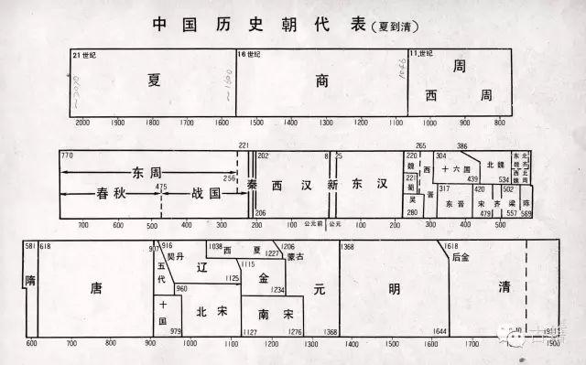
秦汉时期：统一多民族国家的建立和巩固
隋唐时期：繁荣与开放的时代
明清时期：统一多民族国家的巩固与发展
?
元：为统一多民族国家的进一步发展奠定了基础

Slide 6
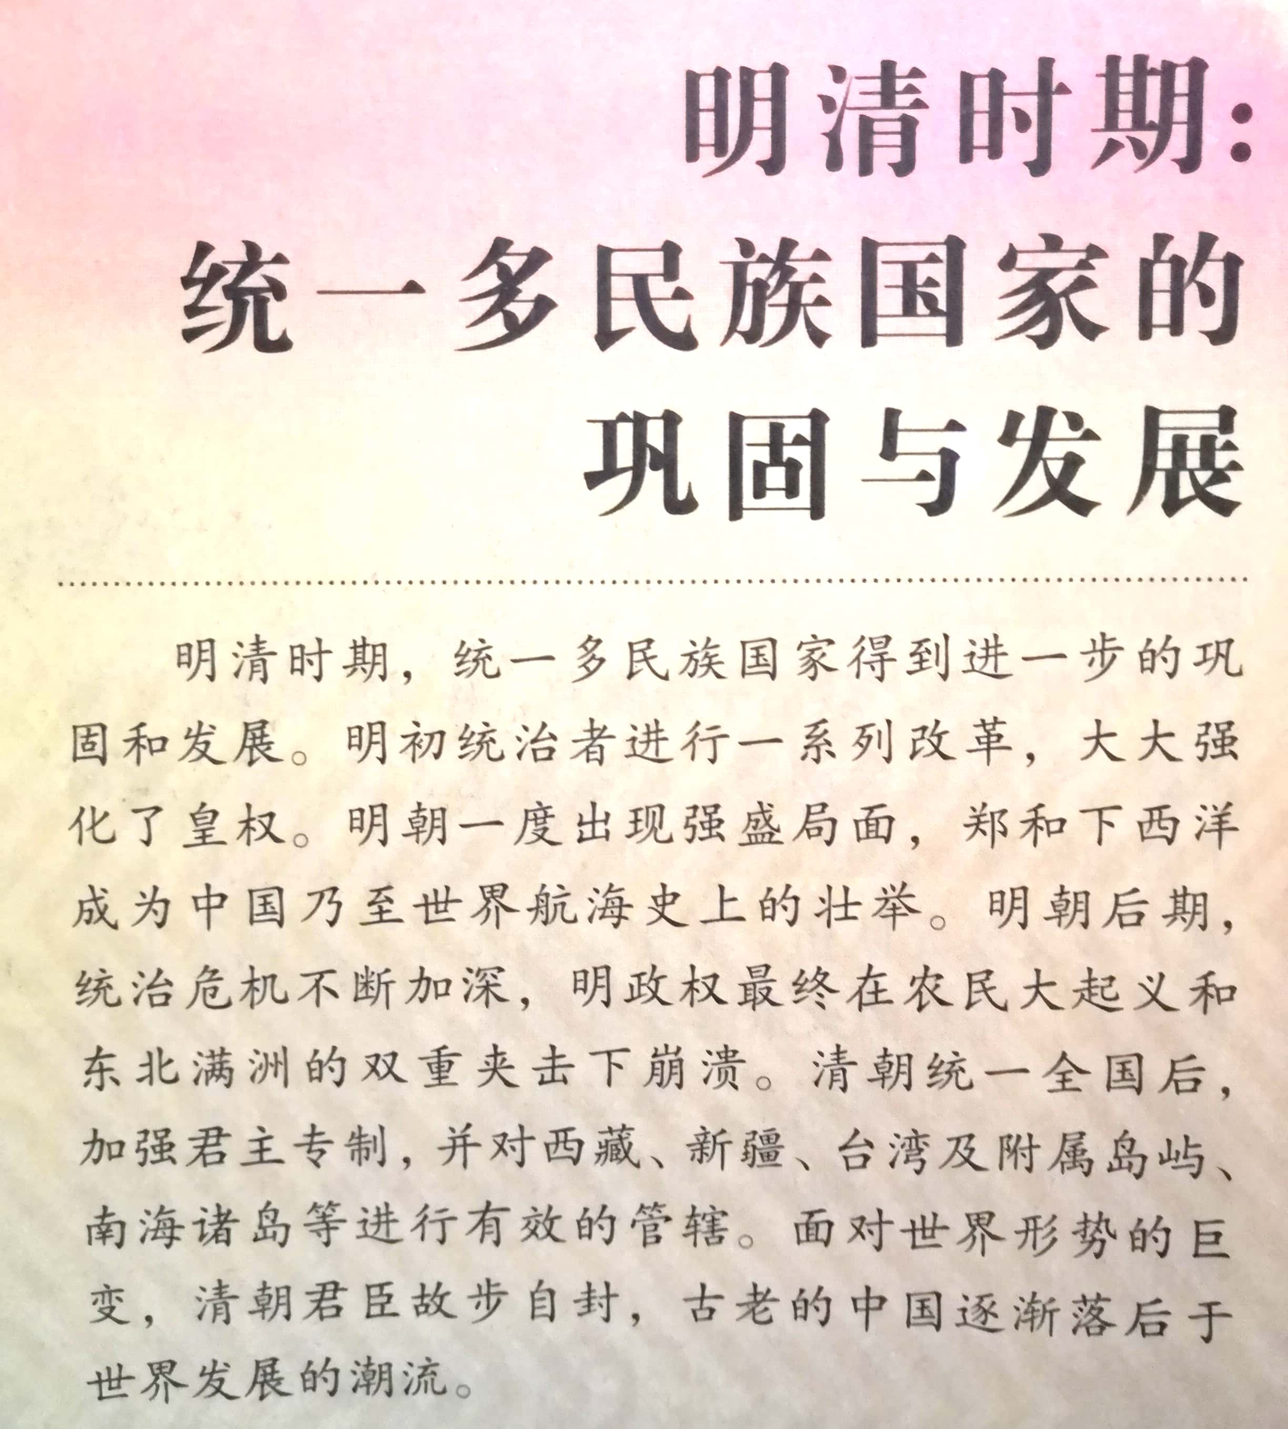
明清君主专制不断强化
政治
郑和下西洋
对外关系
清朝对西藏、新疆、台湾及附属岛屿等有效管辖
民族关系

Slide 7
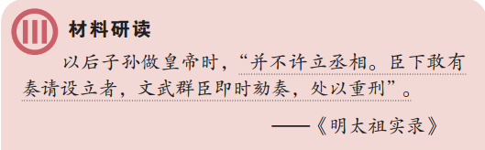
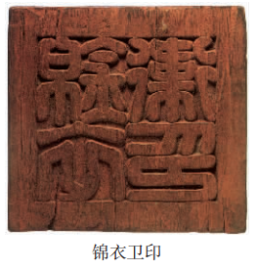
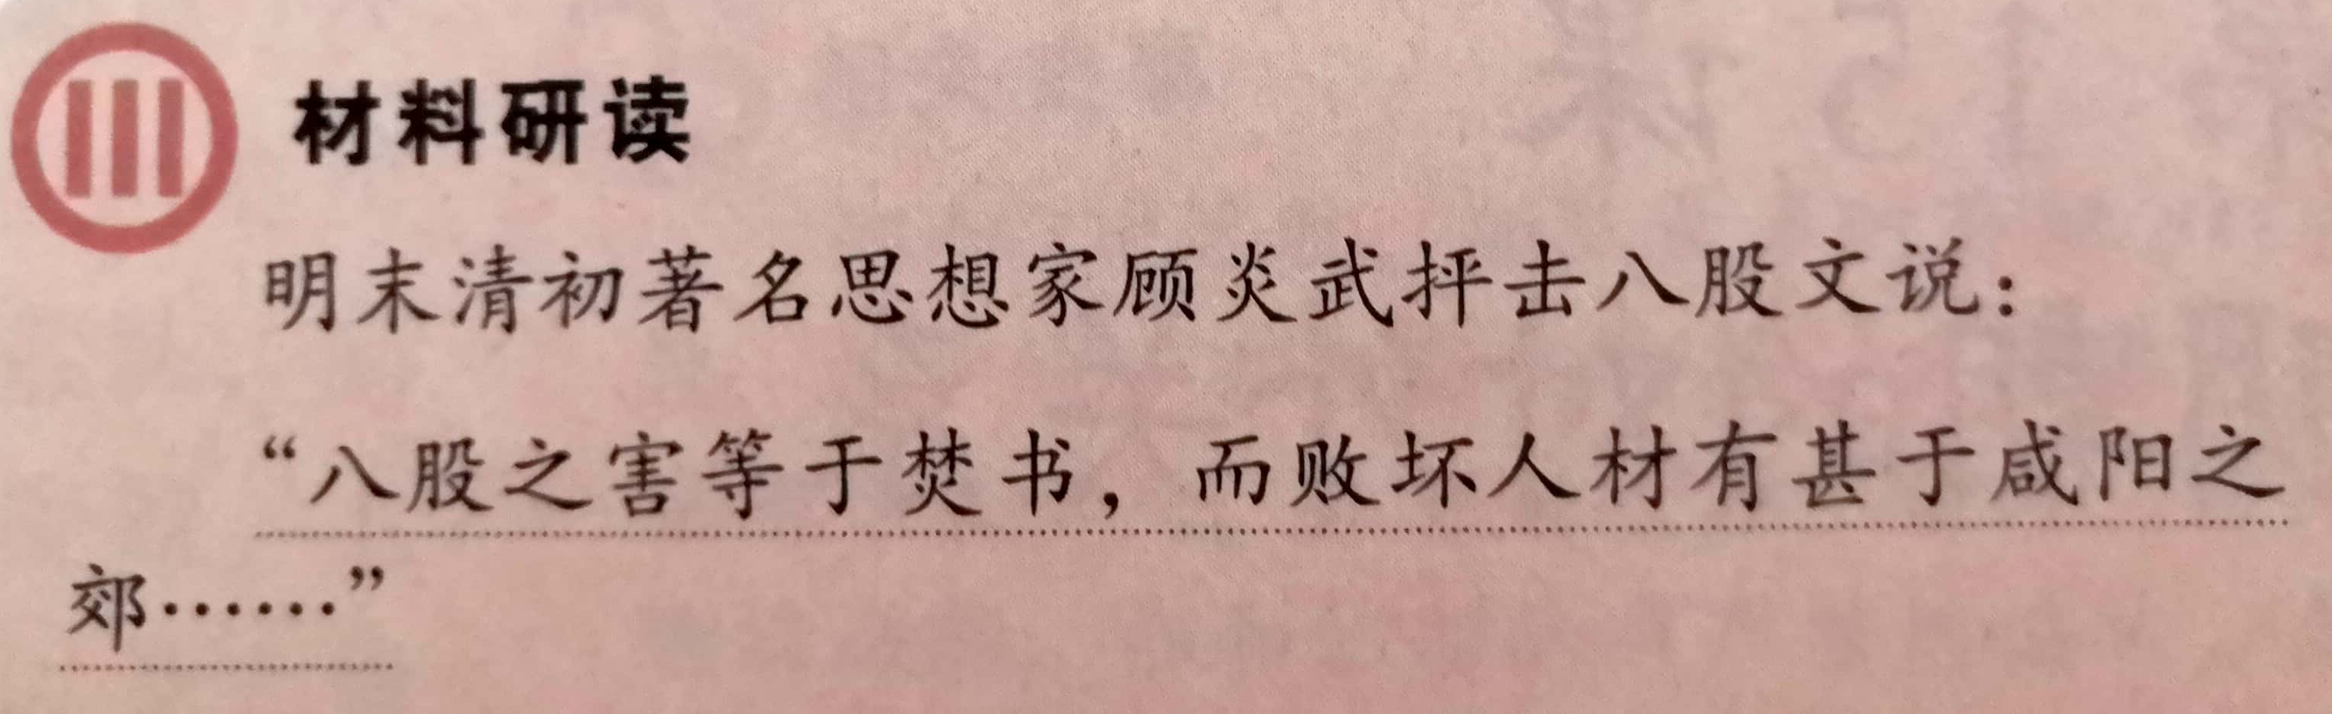
1.政治：明清君主专制不断强化
明朝：
在中央，废丞相，权分六部
措施？
在地方，废行中书省，设“三司”
明朝：
设厂卫特务机构
明朝：八股取士
脱离实际，禁锢思想

Slide 8
1.政治：明清君主专制不断强化
在中央，废丞相，权分六部
在地方，废行中书省，设“三司”
明朝加强君主专制的措施
设厂卫特务机构
八股取士

Slide 9
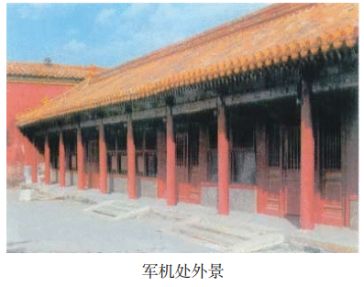
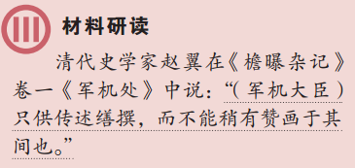
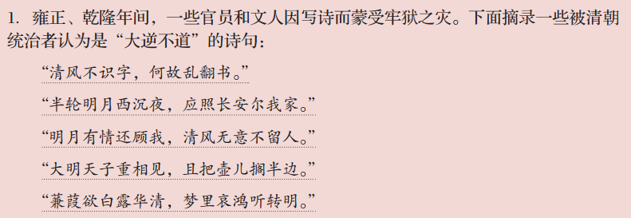
1.政治：明清君主专制不断强化
雍正时设立军机处
君主专制进一步强化
措施？
文字狱
禁锢思想，严重阻碍了思想、学术的发展和进步。
实行文化专制政策

Slide 10
1.政治：明清君主专制不断强化
雍正帝设立军机处
清朝强化君主专制的措施
大兴“文字狱”
实行文化专制政策

Slide 11
1.政治：明清君主专制不断强化
在中央，废丞相，权分六部;
在地方，废行中书省，
设“三司”
雍正帝设立军机处
明朝
清朝
大兴“文字狱”
设厂卫特务机构
实行文化专制政策
八股取士

Slide 12
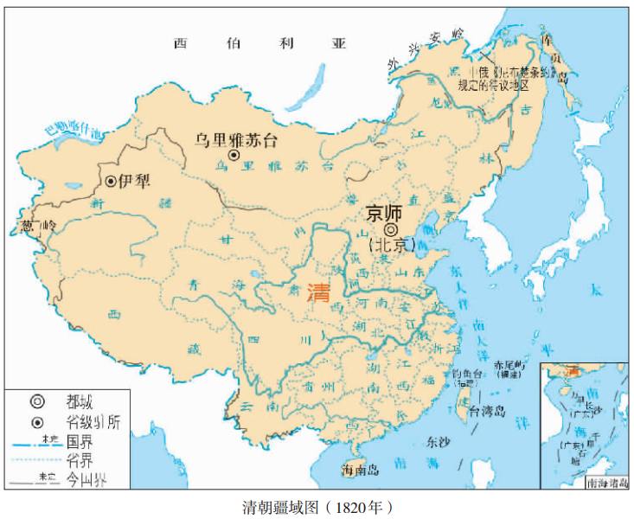
2.民族关系：清政府加强对边疆地区的管辖
新疆
措施？
西藏
台湾

Slide 13
民族关系——东南
台湾
1684年，清朝设台湾府，隶属福建省；
1885年，台湾正式建省。

Slide 14
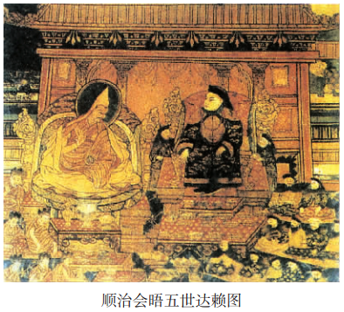

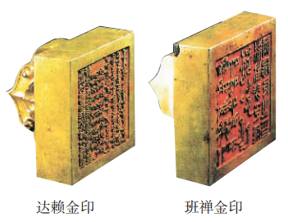
民族关系——西南
西藏
册封达赖、班禅
设驻藏大臣
金瓶掣签

Slide 15
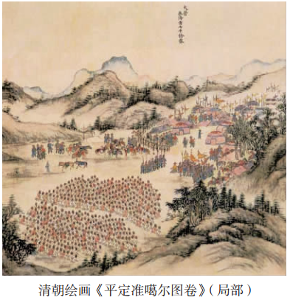
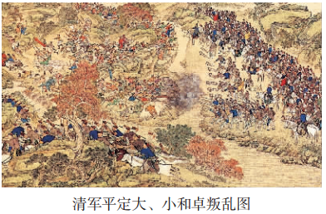
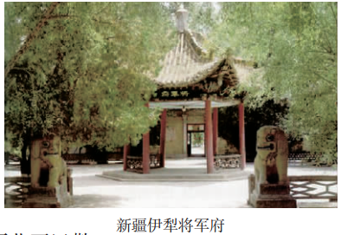
民族关系——西北
新疆
平定噶尔丹叛乱
平定大、小和卓叛乱
土尔扈特部回归祖国
设伊犁将军

Slide 16
统一多民族国家的建立、发展和巩固
西汉：西域都护
清：平定噶尔丹叛乱
平定大小和卓叛乱
设伊犁将军
土尔扈特回归祖国
新疆
唐朝：和亲政策
西藏
元朝：宣政院
元朝：设澎湖巡检司
清朝：册封达赖、班禅
设驻藏大臣
金瓶掣签
台湾
清朝：设台湾府

Slide 17
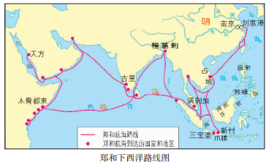
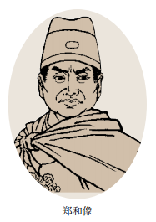
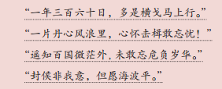
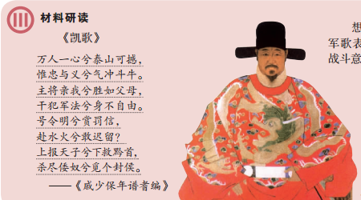
3.对外关系
——明朝
郑和下西洋
增进了中国与亚非国家和地区的相互了解和友好往来；开创了亚非海上交通线；为人类的航海事业作出了伟大贡献。
戚继光抗倭
民族英雄

Slide 18
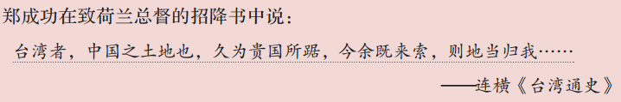
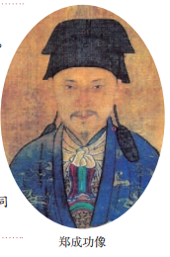
3.对外关系
——清朝
郑成功收复台湾
民族英雄
康熙帝打败沙俄，取得雅克萨之战胜利，签订《尼布楚条约》

Slide 19
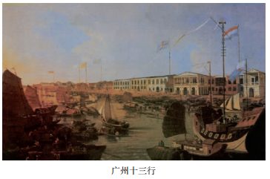
3.对外关系
郑和下西洋
友好交往与矛盾冲突并存
戚继光抗倭
郑成功收复台湾
康熙帝打败沙俄，取得雅克萨之战胜利，签订《尼布楚条约》
清朝的对外政策？
闭关锁国
积极：对西方殖民者的侵略活动，起到过一定的
自卫作用；
消极：中国逐渐落伍于世界历史的发展进程。

Slide 20
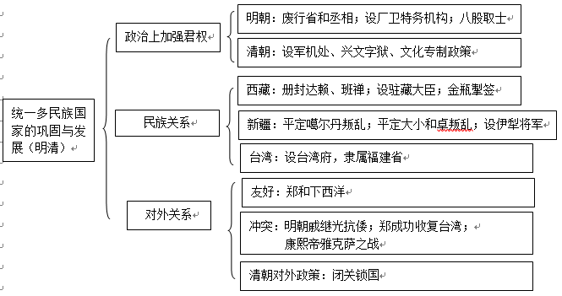
明清时期：统一多民族国家的巩固与发展

Slide 21
经济
明代：引进了原产于南美洲的玉米、甘薯、马铃薯、花生和向日葵等；
清朝前期：耕地面积扩大；粮食产量提高；手工业、商业发展；
人口增长。
建筑、科技、文学
明朝：主要建筑成就明长城、北京城；主要科技成就有李时珍
《本草纲目》、宋应星《天工开物》、徐光启《农政全书》
清朝：《红楼梦》、京剧

Slide 22
二、知识落实

Slide 23
课标要求：
1.知道明朝的建立。通过皇权的强化和“八股取士”，初步理解皇帝专权的弊端。
2.了解郑和下西洋的航海壮举；知道戚继光的抗倭斗争。
3.通过明长城和北京城的建筑，体会中国古代人民的智慧和创造力。
4.知道《本草纲目》《天工开物》《农政全书》等名著，了解明代科技的成就及影响。
5.了解李自成起义推翻明朝；知道满族入主中原。
6.了解郑成功收复台湾和清朝在台湾的建制；知道册封达赖和班禅与设置驻藏大臣；知道西北边疆的巩固。认识台湾、西藏、新疆是中国不可分割的一部分。
7.通过清朝经济发展和人口增长的史实，了解清朝前期的兴盛。
8.通过军机处的设置与文化专制措施，认识君主专制在清代的极端强化。
9.以《红楼梦》和京剧为例，了解清代文学艺术的成就和特色。
10.通过清代中期以来的腐败现象和闭关锁国政策，了解中国开始落后于世界发展潮流。

Slide 24
请同学们用10分钟记住下面知识点
1.明清时期的时代特征是：统一多民族国家的巩固与发展。
2.全国性统一政权中，由少数民族建立起来的是：元、清。
3.明朝强化皇权措施：（1）改革行政机构：①在地方：废行省，设三司；
②在中央：废丞相和中书省，权分六部。
（2）设立厂卫特务机构。
（3）思想上：八股取士。
4.朱元璋改革行政机构的突出特点：皇权高度集中，君主专制大大加强。防止朝臣和地方官员专权。
5.皇帝专权的弊端：地方政府必须严格服从中央政府的命令，没有独立性；不能广泛吸纳建议，容易形成专权，出现 偏颇决策，不利于提高工作效率，给明朝统治埋下了危机。
6.丞相的设立与废除分别是：秦朝与明朝
7.明朝对外友好往来的史实：郑和下西洋
8.郑和下西洋目的：提高明朝在国外的地位和威望
9.郑和下西洋意义：①增进了中国与亚非国家和地区的相互了解和友好往来；②开创了亚非海上交通线；
③为人类的航海事业作出了伟大贡献。
10.明朝对外关系抗击外来侵略的史实：戚继光抗倭。是一场反侵略的战争，戚继光是民族英雄。

Slide 25
11.明朝的主要科技成就：李时珍《本草纲目》；宋应星《天工开物》被誉为“中国17世纪的工艺百科全书”。
徐光启《农政全书》是明代末年一部重要的农业科学巨著。
12.明朝建筑的主要成就：明长城、北京城
13.推翻明朝的是：李自成农民起义
14.清朝统一多民族国家的巩固和发展的措施 对外：郑成功收复台湾； 康熙帝打败沙俄，取得雅克萨之战胜利，签订《尼布楚条约》。 对内：台湾地区的管辖：1684年，清朝设置台湾府，隶属福建省。 西藏地区的管辖：册封达赖、班禅；设驻藏大臣；金瓶掣签。 西北地区的管辖：康熙帝平定噶尔丹叛乱；乾隆帝平定大、小和卓叛乱。设伊犁将军。驻扎军队，设
置哨所。土尔扈特部回归祖国
15.清朝对西藏和新疆的治理，对统一多民族的巩固和发展的作用：加强了西藏、新疆与中央政府的联系；保持
了西藏、新疆秩序稳定，促进了汉族和少数民族经济文化交流，使统一多民族国家得到巩固和发展。
16.清朝前期经济兴盛表现：耕地面积扩大；粮食产量提高；手工业、商业发展；人口增长。
17清朝君主专制强化措施：军机处；文字狱和实行文化专制政策。
18.清朝对外政策：闭关锁国政策。
19.闭关锁国表现：禁海，广州十三行，减少通商品岸，严格限制对外贸易 。
20.闭关锁国重要影响：中国逐渐落伍于世界历史的发展进程。

Slide 26
三、实战演练

Slide 27
请同学们用3分钟完成下面的选择题
1．明史专家吴晗在《朱元璋》一书中写道：“在宋以前有三公坐而论道的说法……到宋朝便不然了。 从太祖以后，大臣上朝在皇帝面前无坐处，一坐群站，……在明代，不但不许坐，站着都不行，得跪着说话了。”君臣关系从坐而站而跪这一现象说明
A．丞相权力被六部分割 B．中央的权力日益向帝王集中
C．设立了锦衣卫、东厂 D．中央对地方的管理日益加强
2．济南市有一条按察司街，结合所学知识推测，这条街道名字的出现应该不会早于
A．秦朝 B．唐朝 C．明朝 D．清朝
3．“读书人，最不齐，烂时文，烂如泥。国家本为求才计，谁知道，变做了欺人技。三句承题，两句破题，摆尾摇头，便道是圣门高弟。……就教他骗得高官，也是百姓朝廷的晦气。”这段材料主要讽刺批判了
A．焚书坑儒 B．罢黜百家，独尊儒术 C．明朝八股取士 D．清代的文字狱
4．如果你生活在明朝，下列作物中你能吃到的是
①玉米 ②甘薯 ③占城稻 ④马铃薯
A.① B.①② C.①②③ D.①②③④
B
C
C
D

Slide 28
5．“北京王麻子剪刀”是享誉海内外几百年的中华老字号，其生产技术曾在“17世纪工艺百科全书”中被详细描述，该书应是
A．《本草纲目》 B. 《天工开物》 C. 《农政全书》 D. 《几何原本》
6．下列关于李自成起义，说法不正确的是
A.李自成起义爆发的根本原因是陕西北部连年大旱
B.李自成起义军进入中原后，提出“均田免赋”的口号
C.李自成起义军攻入西安，建立政权，国号大顺
D.李自成起义推翻明朝
7．清朝经济下列关于清朝前期社会经济的发展，不正确的是
A.原产于南美洲的玉米、甘薯等高产作物，清代引入中国后得到大面积的推广
B.清朝前期，出现了比较成熟的手工业工场
C.《盛世滋生图》描绘了乾隆时苏州繁华的市井风情
D.乾隆末年，全国人口占当时世界总人口的1/3
B
A
A

Slide 29
8．乾隆时，内阁学士胡忠藻的诗里有“一把心肠论浊清”的句子，乾隆看了竞说：“加‘浊’字于国 号‘清’之上，是何肺腑?”结果，胡忠藻和族人被杀，罪及师友。这反映了统治者
A.设立军机处 B.实行八股取士 C.制造文字狱 D.设置厂卫机构
9．乾隆皇帝通知浙海关把关税税率提高一倍，企图通过关税手段让洋商无利可图，使他们不再来宁波贸易。但英国东印度公司仍不断派商船前往宁波贸易，于是清廷在 1757 年关闭了其他港口，只开放广州一处作为对外通商口岸。这反映了清朝
A．乾隆时期商业不发达 B．完全禁止对外贸易
C．实行闭关锁国政策 D．设市舶司管理海外贸易
C
C

Slide 30
请同学们用6分钟完成下面的材料解析题
10.阅读材料，完成下列要求。
材料一 见下表
时间 | 管辖机构 | 作用
1684年 | ① | 加强了同内地的联系，巩固了东南海防。
1727年 | ② | 代表朝廷，监督西藏地方政务。
乾隆帝时 | ③ | 管辖包括巴尔喀什湖在内的整个新疆地区。
台湾府
驻藏大臣
伊犁将军
（1）清朝，在边疆地区分设机构，进行有效的管辖。请根据表格中提示，填写清朝前期设置的管辖边疆的机构名称。

Slide 31
材料二 雍正皇帝明确指出：“从俗从宜”，“从安其俗”，强调了不应改变少数民族地区的行政制度、风俗习惯、社会组织和宗教信仰而进行统治。 ——余梓东《论清朝的民族政策》
（2）从材料二中可以看出清朝加强对少数民族地区管辖所遵循的原则是什么？请结合所学知识回答，清朝统治者在这一原则之下采取了什么措施管辖西藏？
原则：因地制宜（“从俗从宜”，“从安其俗”，尊重
民族差异，或不改变少数民族地区的行政制度、
风俗习惯、社会组织和宗教信仰）。
措施：册封达赖、班禅，实行金瓶掣签制度

Slide 32
材料三 清代的民族统治政策是比较成功的，在一定程度上增强了民族之间的团结，促进了边疆地区的经济、文化发展，维护了国家的统一，为今天中华人民共和国的辽阔版图奠定了基础。 ——戴逸《简明清史》
（3）依据材料三，概括清代民族统治政策的成功之处。
成功之处：①清代的民族统治政策增强了民族团结；
②促进了边疆地区的经济文化发展
（或：促进了边疆地区的开发）；
③维护了国家的统一
（或：使我国统一多民族国家得到了进一步巩固）
④为今天中华人民共和国的辽阔版图奠定了基础。
（任意两点即可，不得抄原文）

Slide 33

规范答题三问
写提示语了吗？
分层次了吗？
字儿都写对了吗？

Slide 34
制作单位：山东省济南实验初级中学
录制时间：2020年2月

